Slide 1

Notes:
Le mot DENT

Slide 2
Séquence 2 :
Famille du mot « dente »

Slide 3

Séance 1
Découverte

Slide 4
Les dents sont très importantes pour sourire et mâcher. La dentition des enfants change quand une dent tombe, et la petite souris vient la chercher sous l’oreiller. Pour garder une bonne santé dentaire, il faut se brosser la bouche avec du dentifrice chaque jour. Cela évite la carie. Plus tard, certains utilisent un dentier pour remplacer leurs dents perdues.
Notes:
Lecture du texte par les élèves
Etude des mots
Que remarquez-vous ? (il y a beaucoup de mots en rapport avec les dents)
Quels sont les mots de la famille de dents ?

Slide 5
Séance 2
Recherche

Slide 6
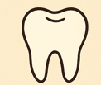

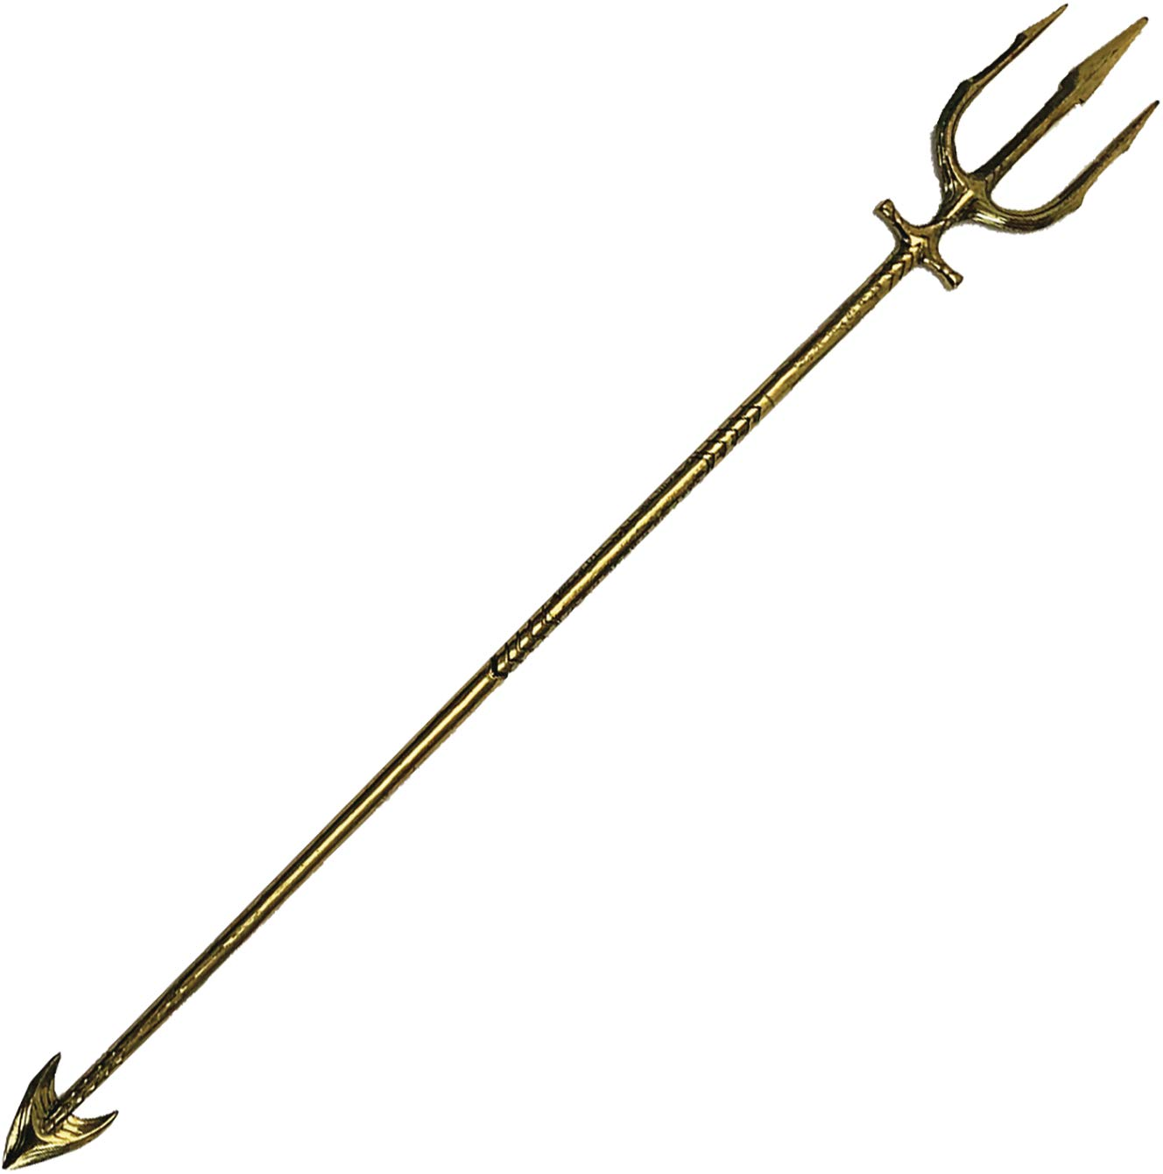


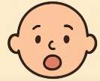


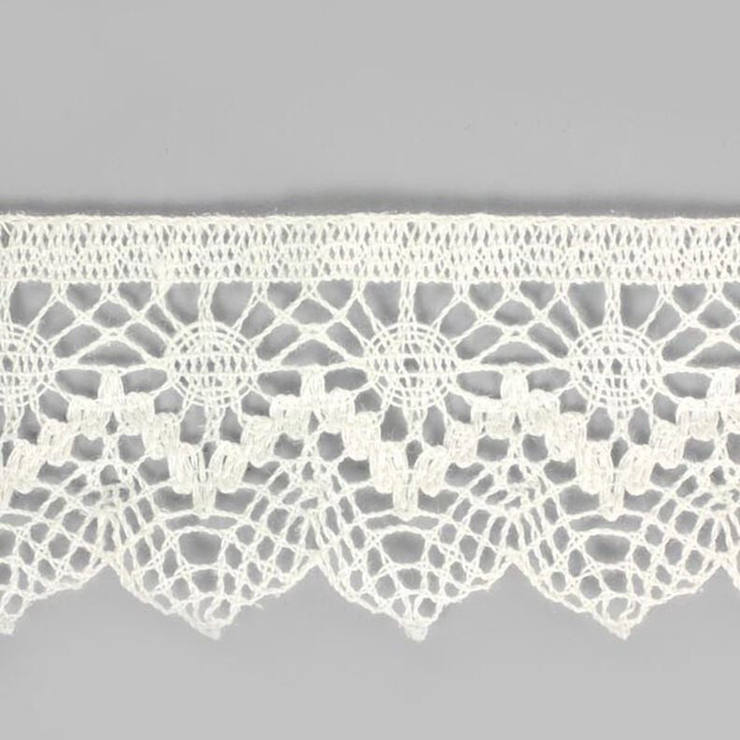
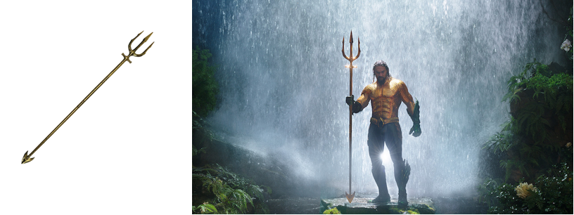
Devinette
J’utilise une pince, une fraise ou un miroir pour traquer les caries.
Qui suis-je ?
Devinette
On le dit pour certaines personnes âgées ou pour des animaux comme le tatou ou le fourmilier.
Notes:
Rappel de la séance précédente
Quels mots de la famille de DENT avons-nous découverts ? Les dents, dentition, dentifrice, dentaire, dentier.
2. Etendre sa collection de mots (Par extension, une dent est tout ce qui est dur, pointu et qui peut saisir)
Image 1 : trident
Devinette 1 : dentiste
Image 2 : dentelle (des bords fins comme des petites dents)
Devinette 2 : édenté
3. Proposer de nouveaux mots

Slide 7
Séance 3
Trace écrite

Slide 8
